Slide 1
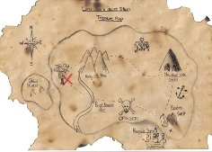
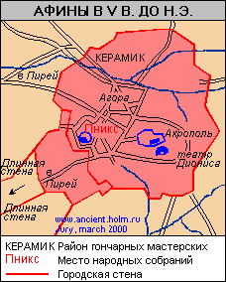


Slide 2
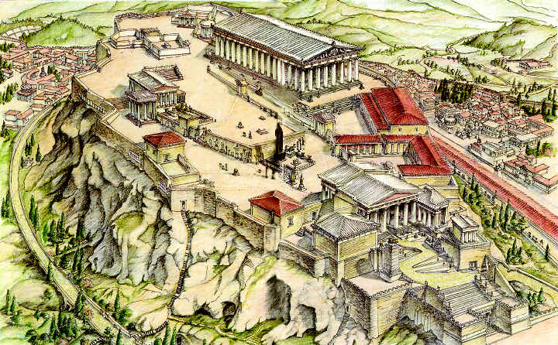
В городе богини Афины

Slide 3
Задание
Изучите раздаточный материал
Распределите обязанности в группе
Выполните задание
Подготовьте ответ

Slide 4
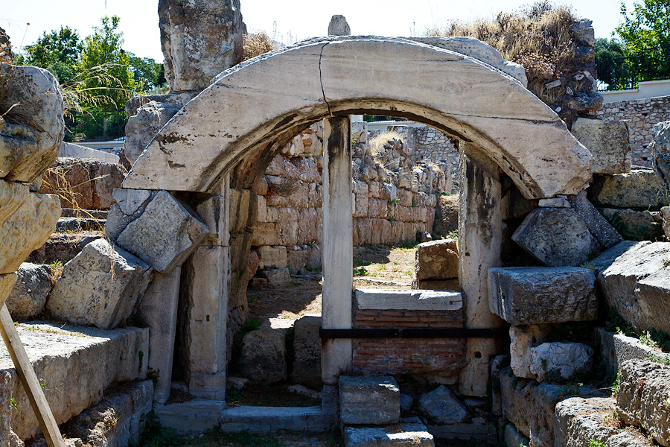
Керамик

Slide 5
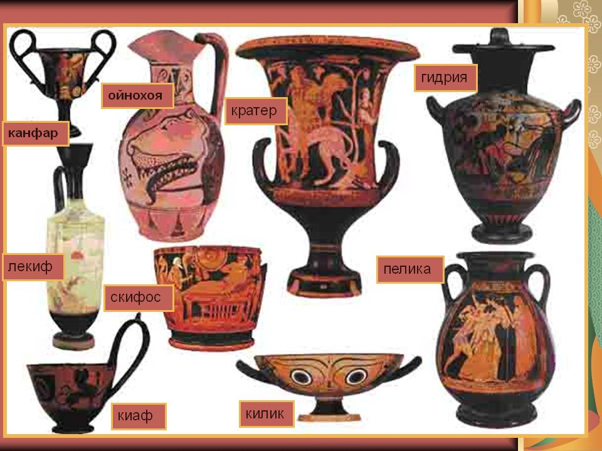
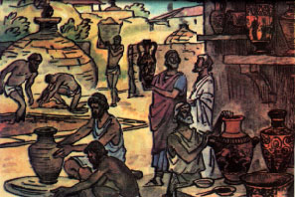
Керамик

Slide 6
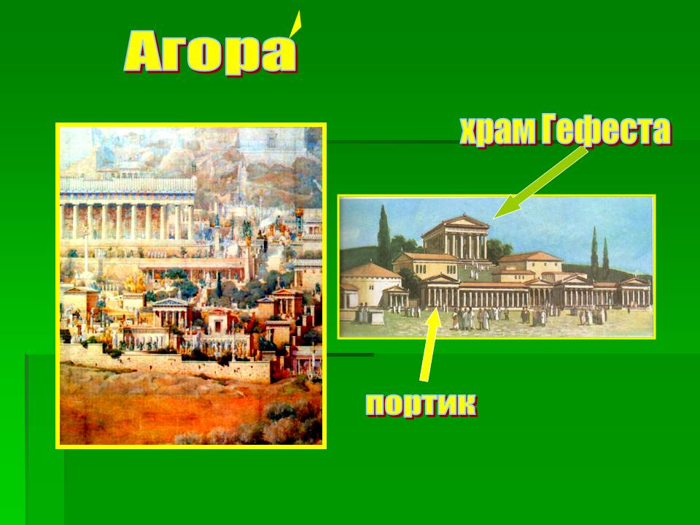

Slide 7
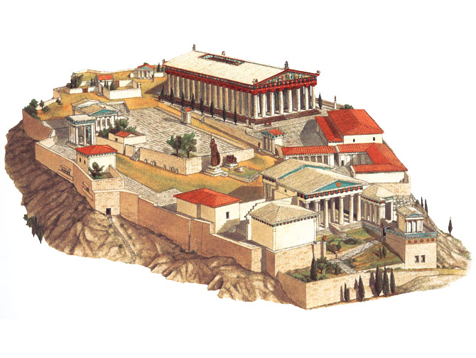
акрополь

Slide 8
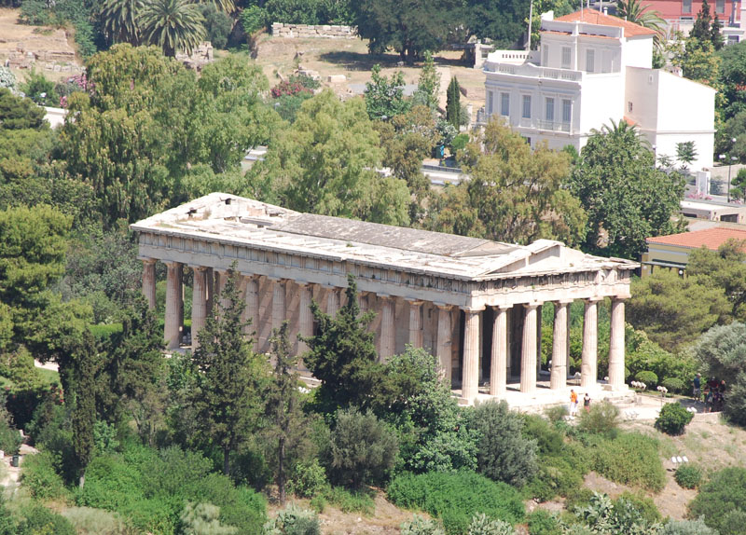
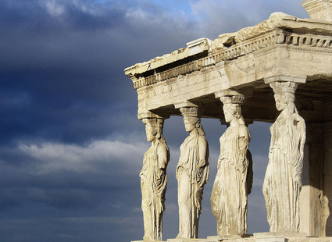

Slide 9
Что было обозначено крестиком на карте?

Slide 10
голосование
У вас на партах находятся камешки трех цветов. Оцените свою работу на уроке, выбрав камешек и проголосовав.
Значение цветов:
- белый –доволен
- серый – доволен, но не всем
- черный – не доволен своей работой

